Slide 1



Chào mừng quý thầy cô giáo về dự giờ, thăm lớp
TOÁN - LỚP 2A1
GIÁO VIÊN: Lò Thị Thân

Slide 3
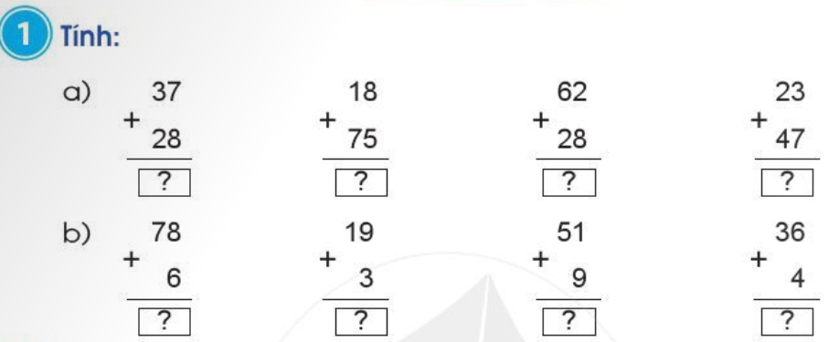
65
83
90
70
84
22
60
40
Notes:
Thiết kế Vũ hồng

Slide 5
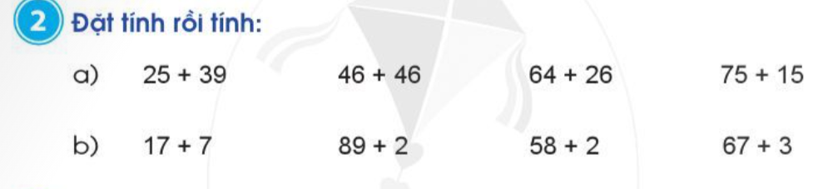
25
39
－
46
46
－
64
26
－
75
15
－
+
+
+
+
63
92
90
90

Slide 6
17
7
－
89
2
－
58
2
－
67
3
－
+
+
+
+
24
91
60
70

Slide 7









TÌM NHÀ CHO CÁC CON VẬT
Vận dụng
1
2
3
4
6
5
8
4
72:9
28:7
24:4
30:6

Slide 8

XIN CHÂN THÀNH CẢM ƠN
QUÝ THẦY CÔ GIÁO VÀ CÁC EM

